Slide 1
學習報告 – 第七次
2014.01.05 ~ 2014.01.18
Represent by: 呂孟儒
115/11/07
Notes:
115/11/07
Confidential

Slide 2
報告內容
1. GRD 機台介紹
2. 貼撕膠機台介紹

Slide 3
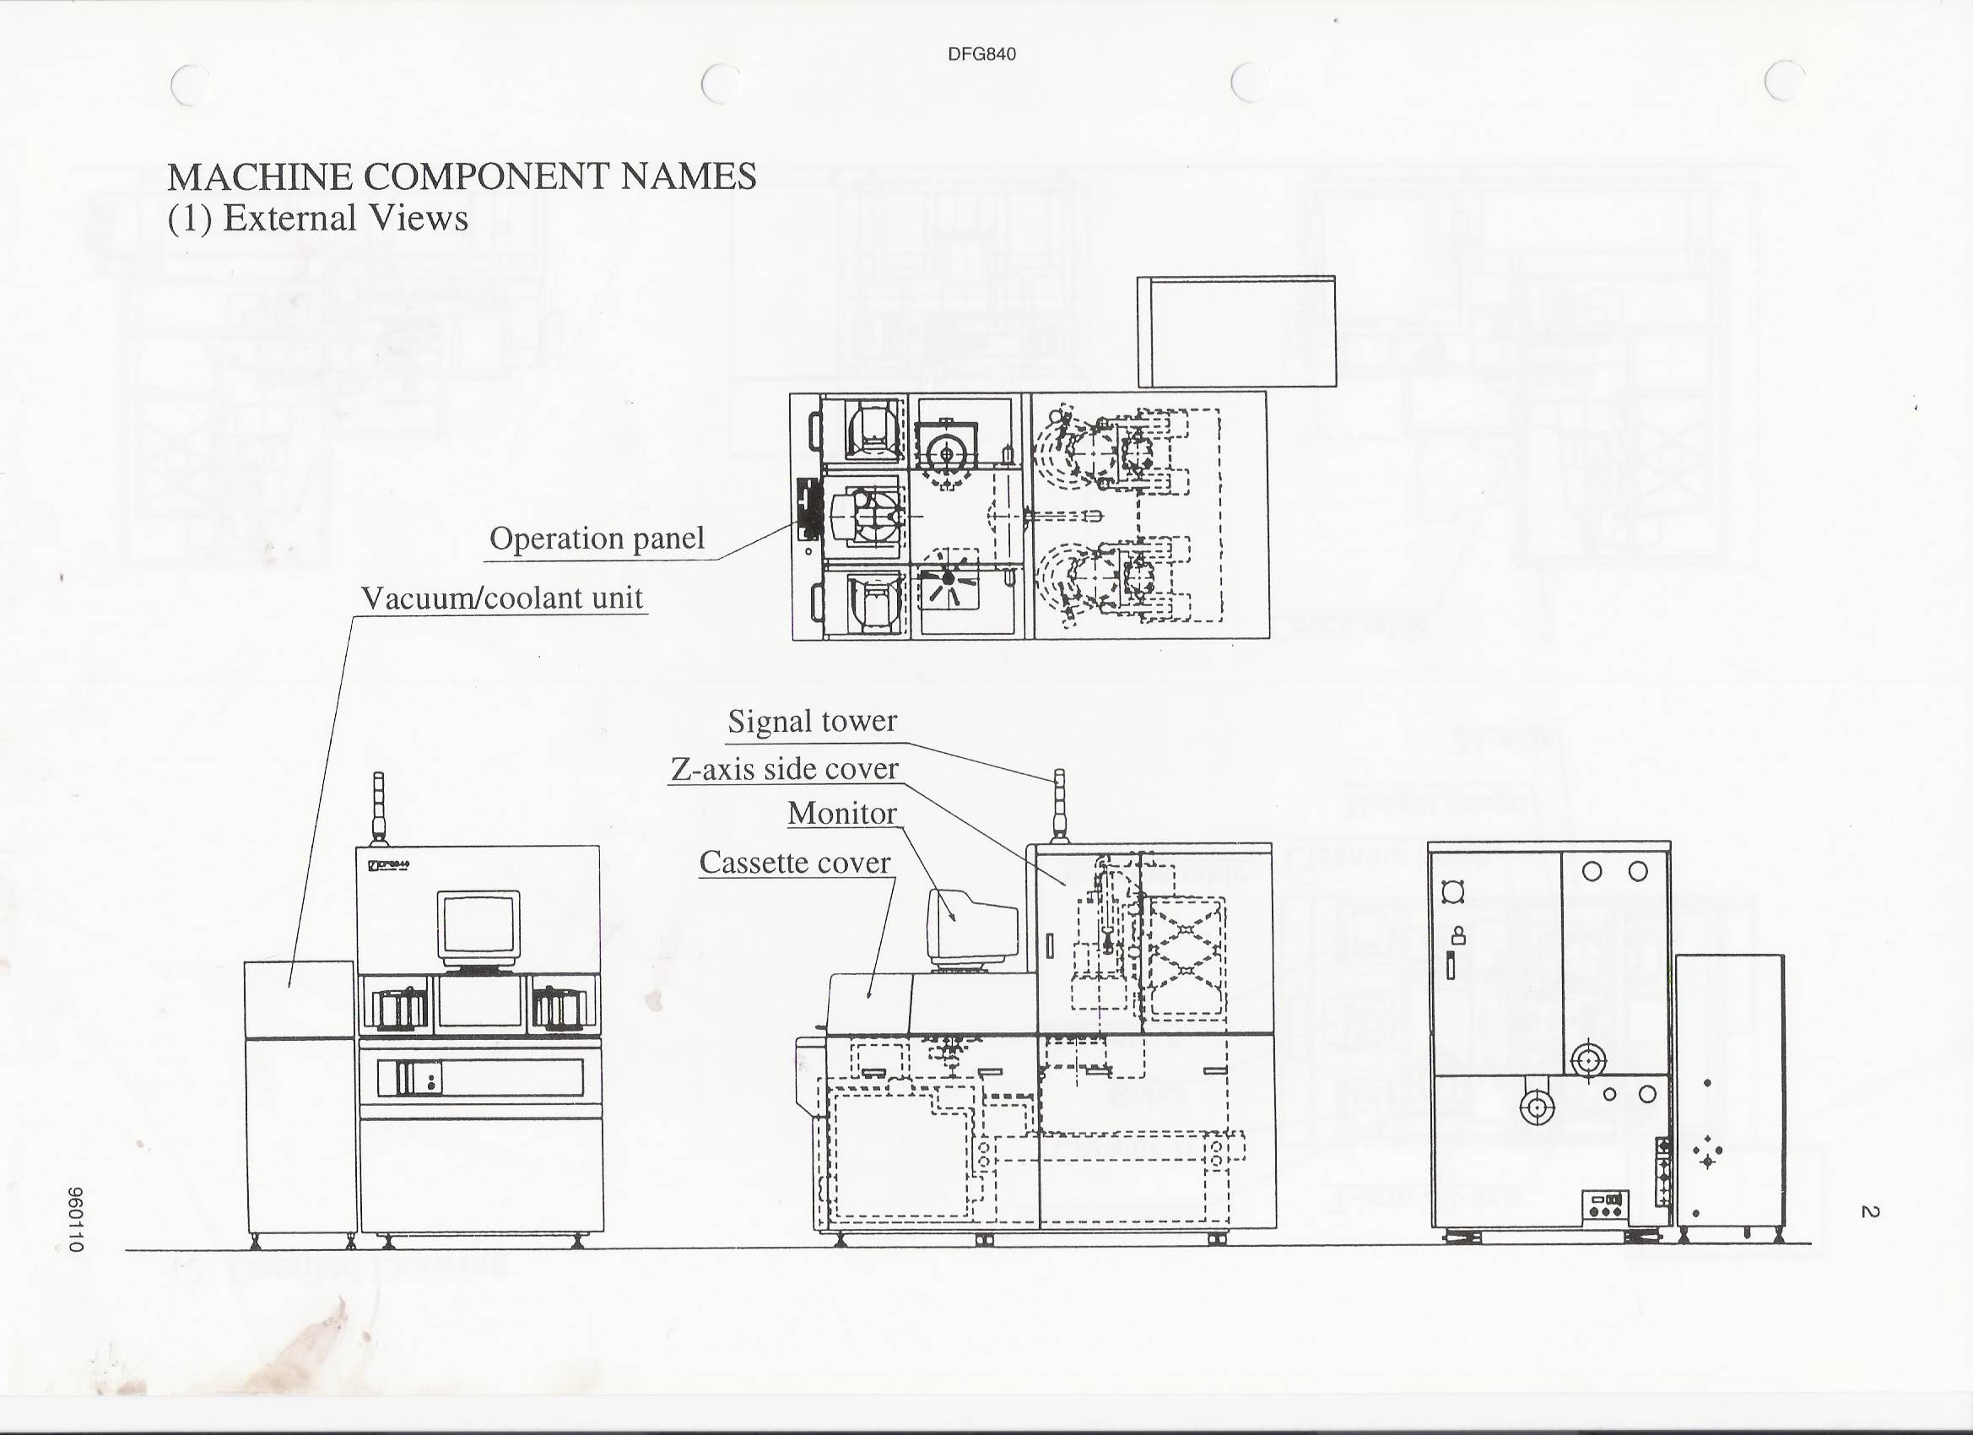
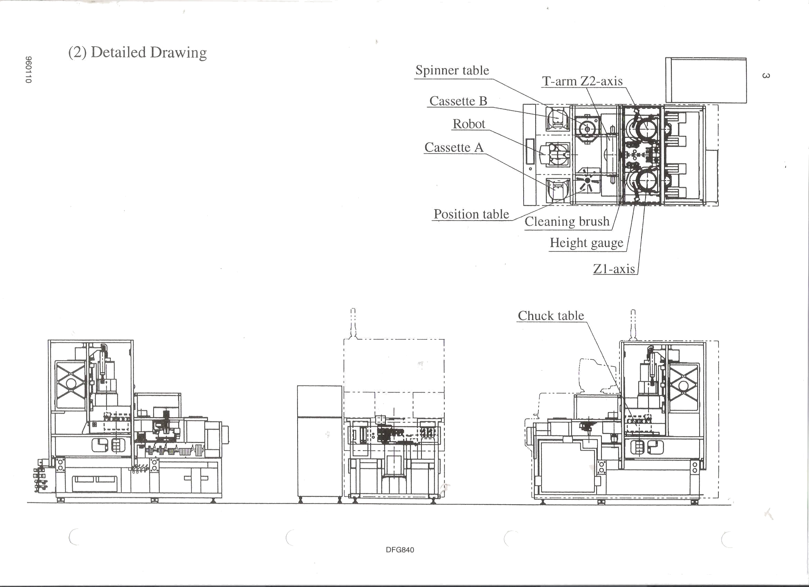
1. GRD 機台介紹
機台架構
GRD : 位於 WAT，為 GRD-2 & GRD-3 共 2 台

Slide 4
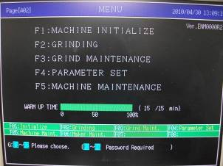
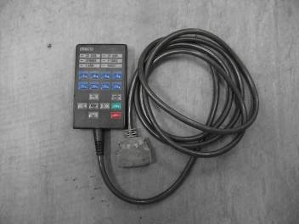
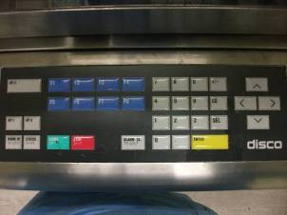
MENU 畫面
Manual Keyboard
OPERATION PENEL

Slide 5
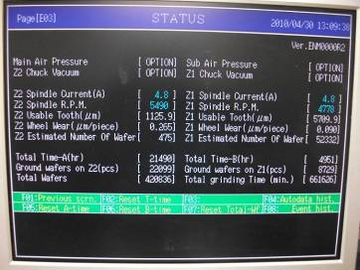
STATUS 鍵 : 機台目前狀態
1. Usable tooth (um) : 剩餘齒厚
2. Wheel wear (um/piece) : 每片耗損量
3. Estimated number of wafer :
剩餘齒厚預估可研磨之數量
( (剩餘齒厚-機台最小極限)/每片耗損量)
4. Ground wafers on Zx :
Zx 該研磨 wheel 所磨之累積片數
5. Total wafers : Zx 所磨之累積片數

Slide 6
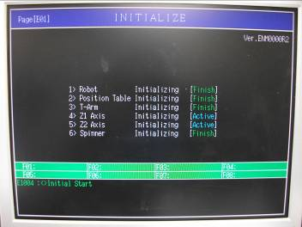
INITIALIZATION AND WARM-UP
(1) 在INITIAL之前請確定是否有異物在POSITION TABLE
或Z1/Z2 CHUCK TABLE 上，如有請將它移開。
(2) 在TOP MANU 的畫面下按F1(MACHINE INITIALIZE)再按面板上START 鍵讓機台做
INTIAL。
依序是 ROBOT→T-ARM→SPINNER→POSITION TABLE→Z1/Z2-AXIS，
做完之後會SHOW FINISH，再按ENTER回到TOP MANU。
(3) 按面板上WARM-UP鍵讓機台做WARM-UP，期間可按F6:STOP，將動作停止，
或按 F7:PAUSE/RESTART 讓動作暫停和再開始。

Slide 7
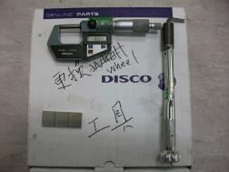
PM 注意事項
將 Z1、Z2 升起，清洗研磨輪周圍，注意不要敲到chuck table.
檢查Tarm螺絲，Manual 單動檢查 sensor是否正常。
Initial、warm up 15mins.
(4) 以靜電液擦拭Casette & Robot.
(5) 試磨10pcs.
(6) 以分離卡尺量測研磨後wafer五點厚度，Range 需在10+-1之內
(7) 記錄各點 Vacuum值，並Key在PM table。

Slide 8
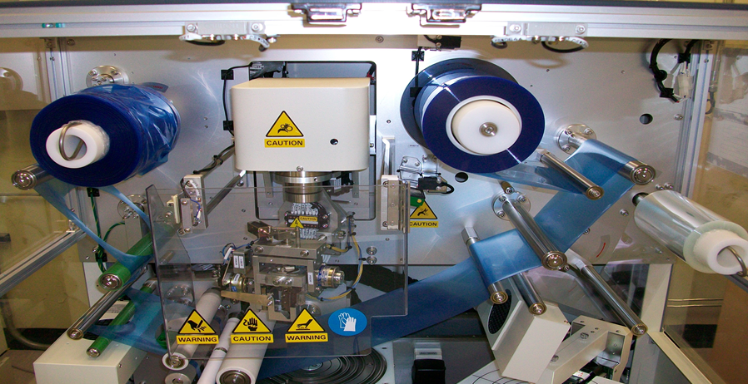
貼撕膠機台介紹
貼膠機
2
1

Slide 9
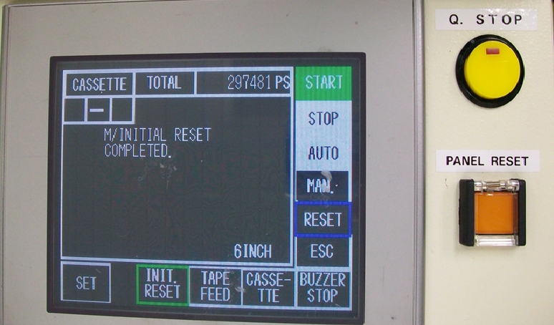
※更換膠帶:
將 LOCK解除並使用剪刀於編1處剪下，並拿新膠卷套上並使用膠帶與透明處接，
在使用螢幕上之TAPE捲至編號2上方處。
※更換回收膠帶:
將2處膠帶剪下，將上方固定器抽出回收膠帶取下後墊上一層膠膜並將其固定，
剪斷處在黏貼於膠膜處一樣在螢幕上TAPE鍵轉動幾圈後OK。
※更換刀片:
選取MAIN進去後會有CUTTER COUNTS選項大於500次時須將其更換。
使用TOOL將刀片取下並換上新刀片對準畫線處鎖緊後OK。
機台INITIAL方式→ 先按Q-STOP在按START即可。

Slide 10
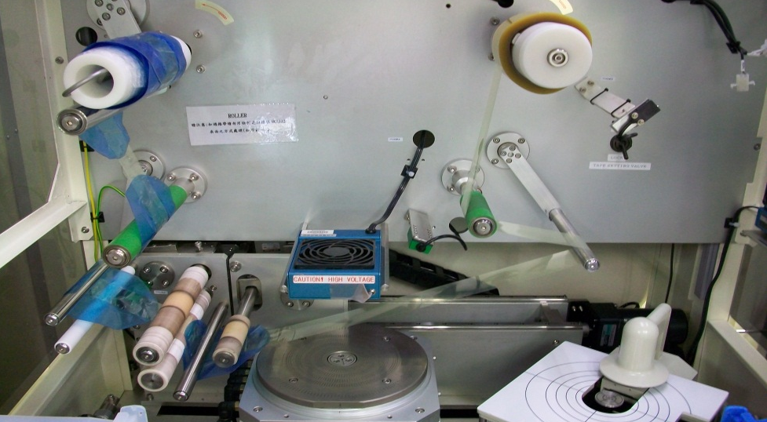
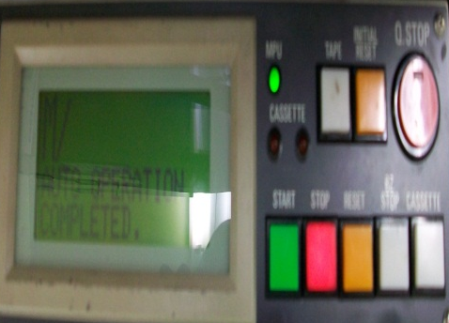
撕膠機
2
1
※更換膠帶:
將圖中編號1處使用剪刀剪去，換上新膠帶固定後在與後段的互黏按下TAPE鍵轉至左側即完成。
※更換回收膠帶:
將編號2處膠帶剪下，將上方固定器抽出回收膠帶取下後墊上一層膠膜並將其固定，剪斷處在黏貼於膠膜處一樣在螢幕上TAPE鍵轉動幾圈後OK。
機台INITIAL方式→ 先按Q-STOP在按START即可。

